Slide 1


Báo cáo Đồ án
Thiết kế hệ thống robot tự hành xây dựng bản đồ và điều hướng trong nhà
GVHD: TS. Đỗ Duy Tân
SVTH: Đỗ Thái Dương
MSSV: 21119058
Ngành: Công nghệ Kỹ thuật Máy tính

Slide 2











Nội dung báo cáo
Giới thiệu
Yêu cầu hệ thống
Thiết kế hệ thống
Kết quả
Kết luận và hướng phát triển

Slide 3
Giới thiệu
Ngoài nước

Slide 4
Giới thiệu
Mục tiêu
1. Quét và tạo lập bản đồ môi trường cho không gian chưa xác định.
2. Định vị vị trí của robot từ bản đồ đã lập.
3. Di chuyển tới vị trí được chỉ định và tránh vật cản.

Slide 5
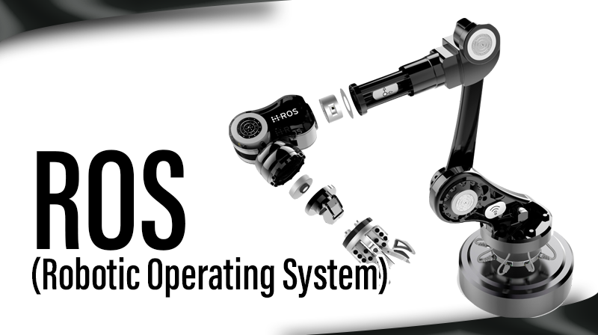
Lý thuyết
ROS - Robot Operation System

Slide 6
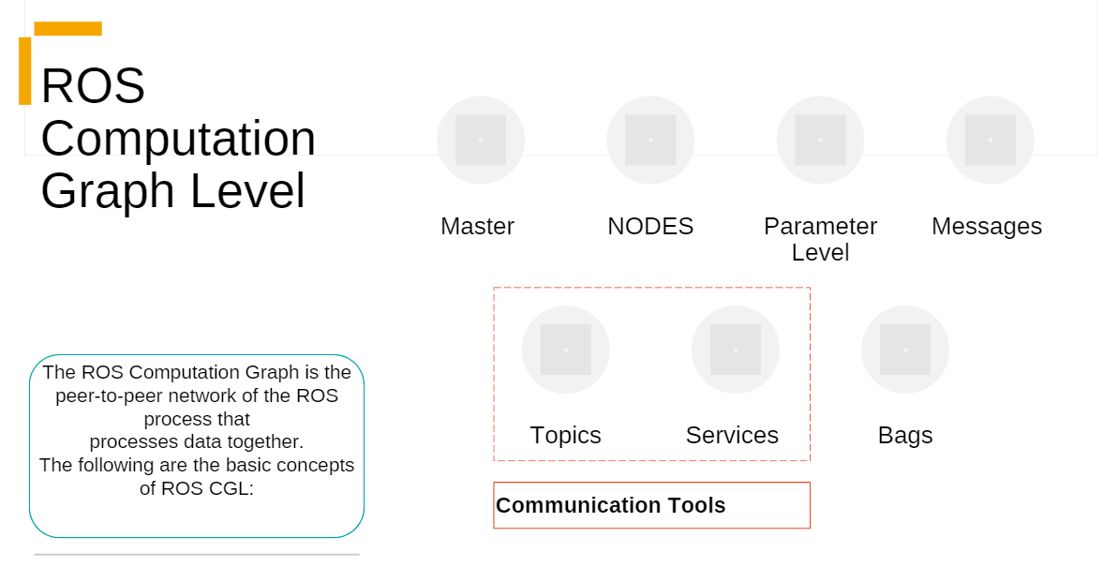
Lý thuyết
ROS - Robot Operation System

Slide 7
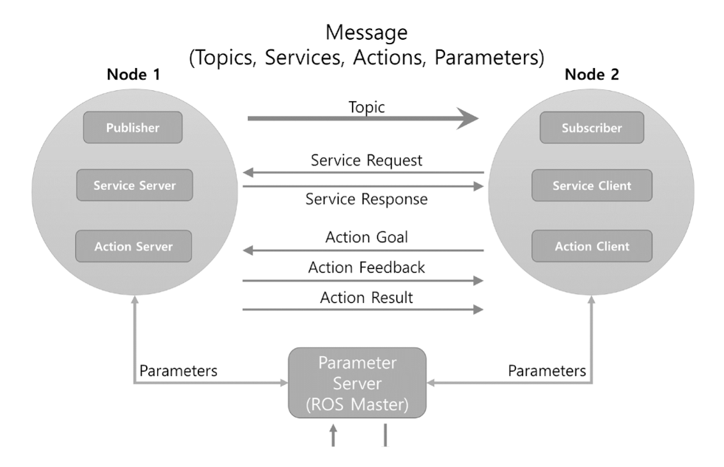
Lý thuyết
ROS - Robot Operation System

Slide 8
Yêu cầu hệ thống
﹣ Khả năng di chuyển linh hoạt
﹣ Khả năng quét môi trường
﹣ Xây dựng bản đồ và định vị chính xác
﹣ Độ ổn định và an toàn cao

Slide 9
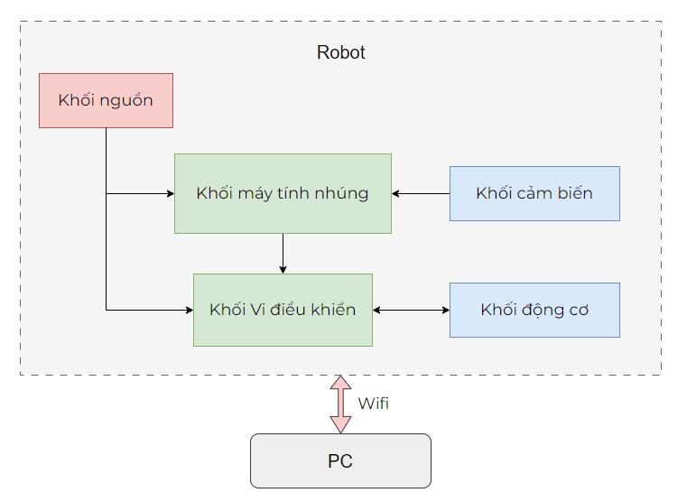
Yêu cầu hệ thống
Sơ đồ khối hệ thống

Slide 10
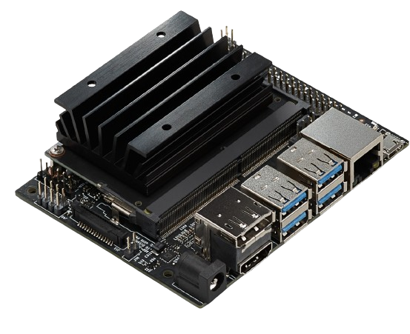
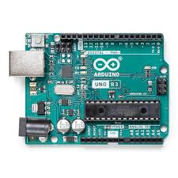
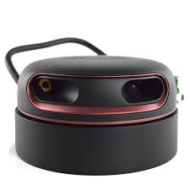
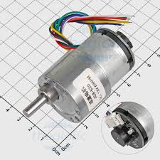
Thiết kế hệ thống
Lựa chọn phần cứng
Jetson Nano
Lidar
Arduino
Động cơ giảm tốc

Slide 11
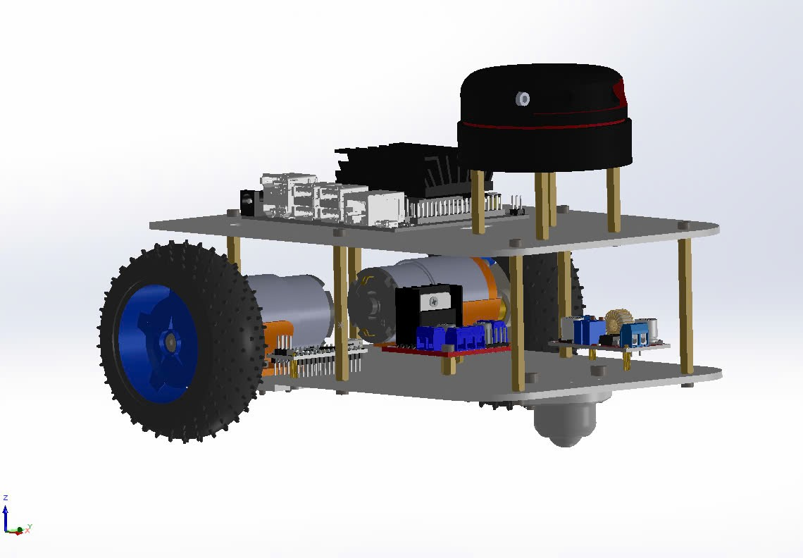

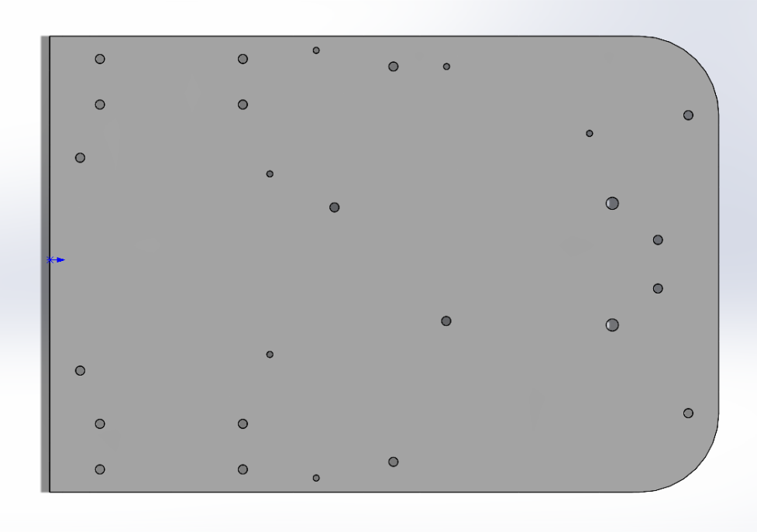
Thiết kế hệ thống
Thiết kế khung xe robot
Mặt trên
Mặt dưới

Slide 12
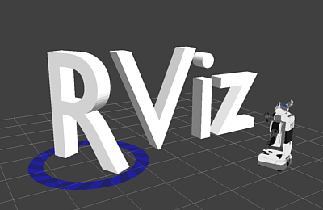


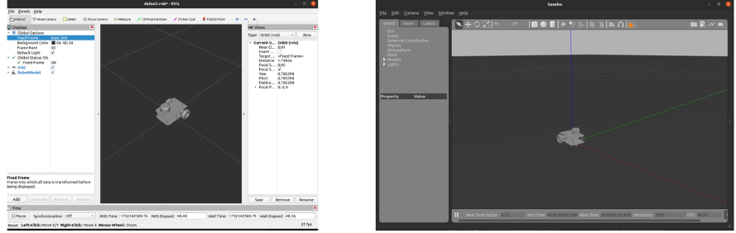
Thiết kế hệ thống
Môi trường
Mô phỏng

Slide 13
Thiết kế hệ thống
Lưu đồ giải thuật hệ thống

Slide 14
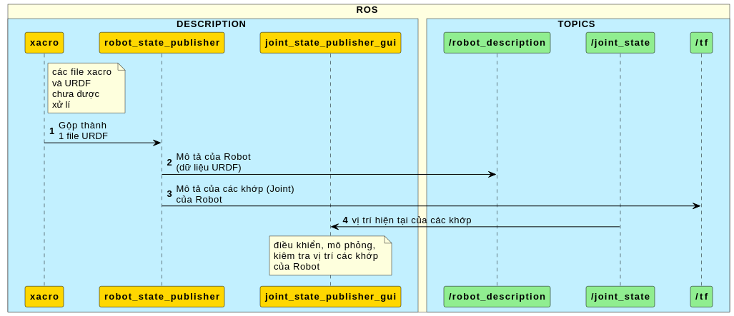
Thiết kế hệ thống
Các thành phần
Decription - file mô tả thông tin robot

Slide 15
Thiết kế hệ thống
Các thành phần
Decription - file mô tả thông tin robot

Slide 16
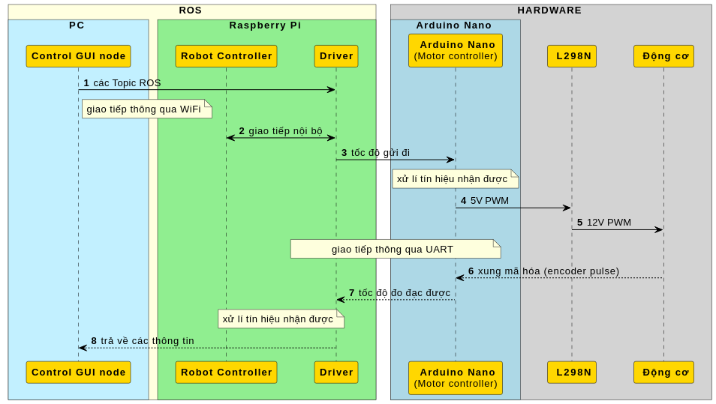
Thiết kế hệ thống
Các thành phần
Điều khiển động cơ

Slide 17
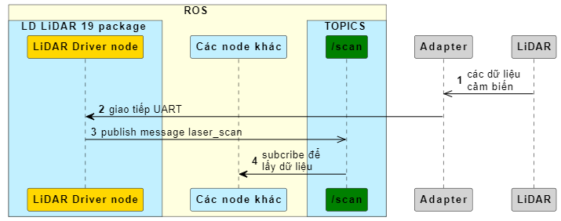
Thiết kế hệ thống
Các thành phần
Lidar

Slide 18
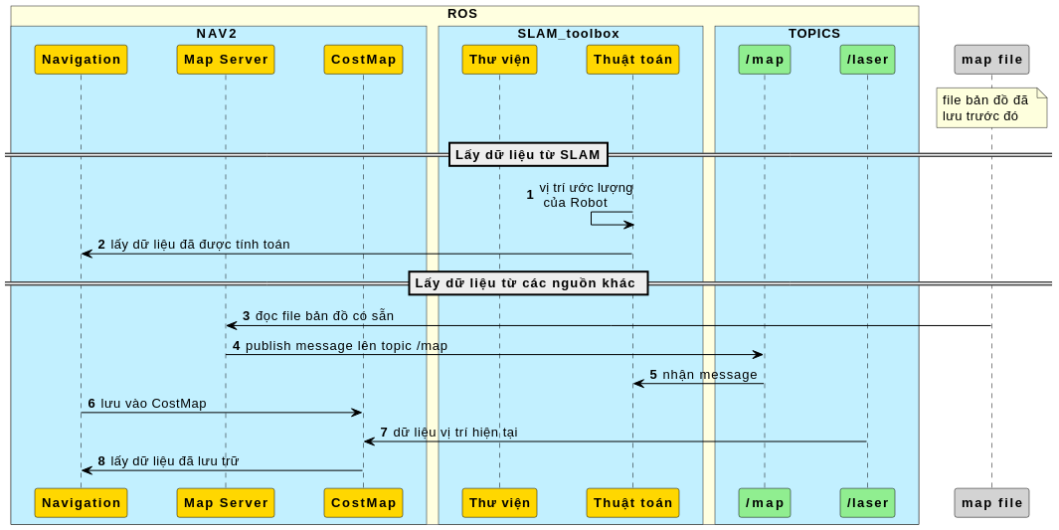
Thiết kế hệ thống
Các thành phần
Navigation stack

Slide 19
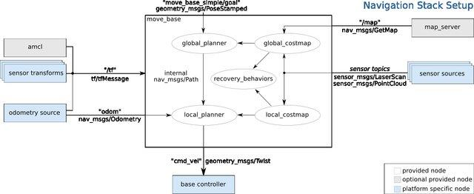
Thiết kế hệ thống
Navigation Stack

Slide 20
Thiết kế hệ thống
Thuật toán Hector Slam

Slide 21
Thiết kế hệ thống
Thuật toán A*

Slide 22
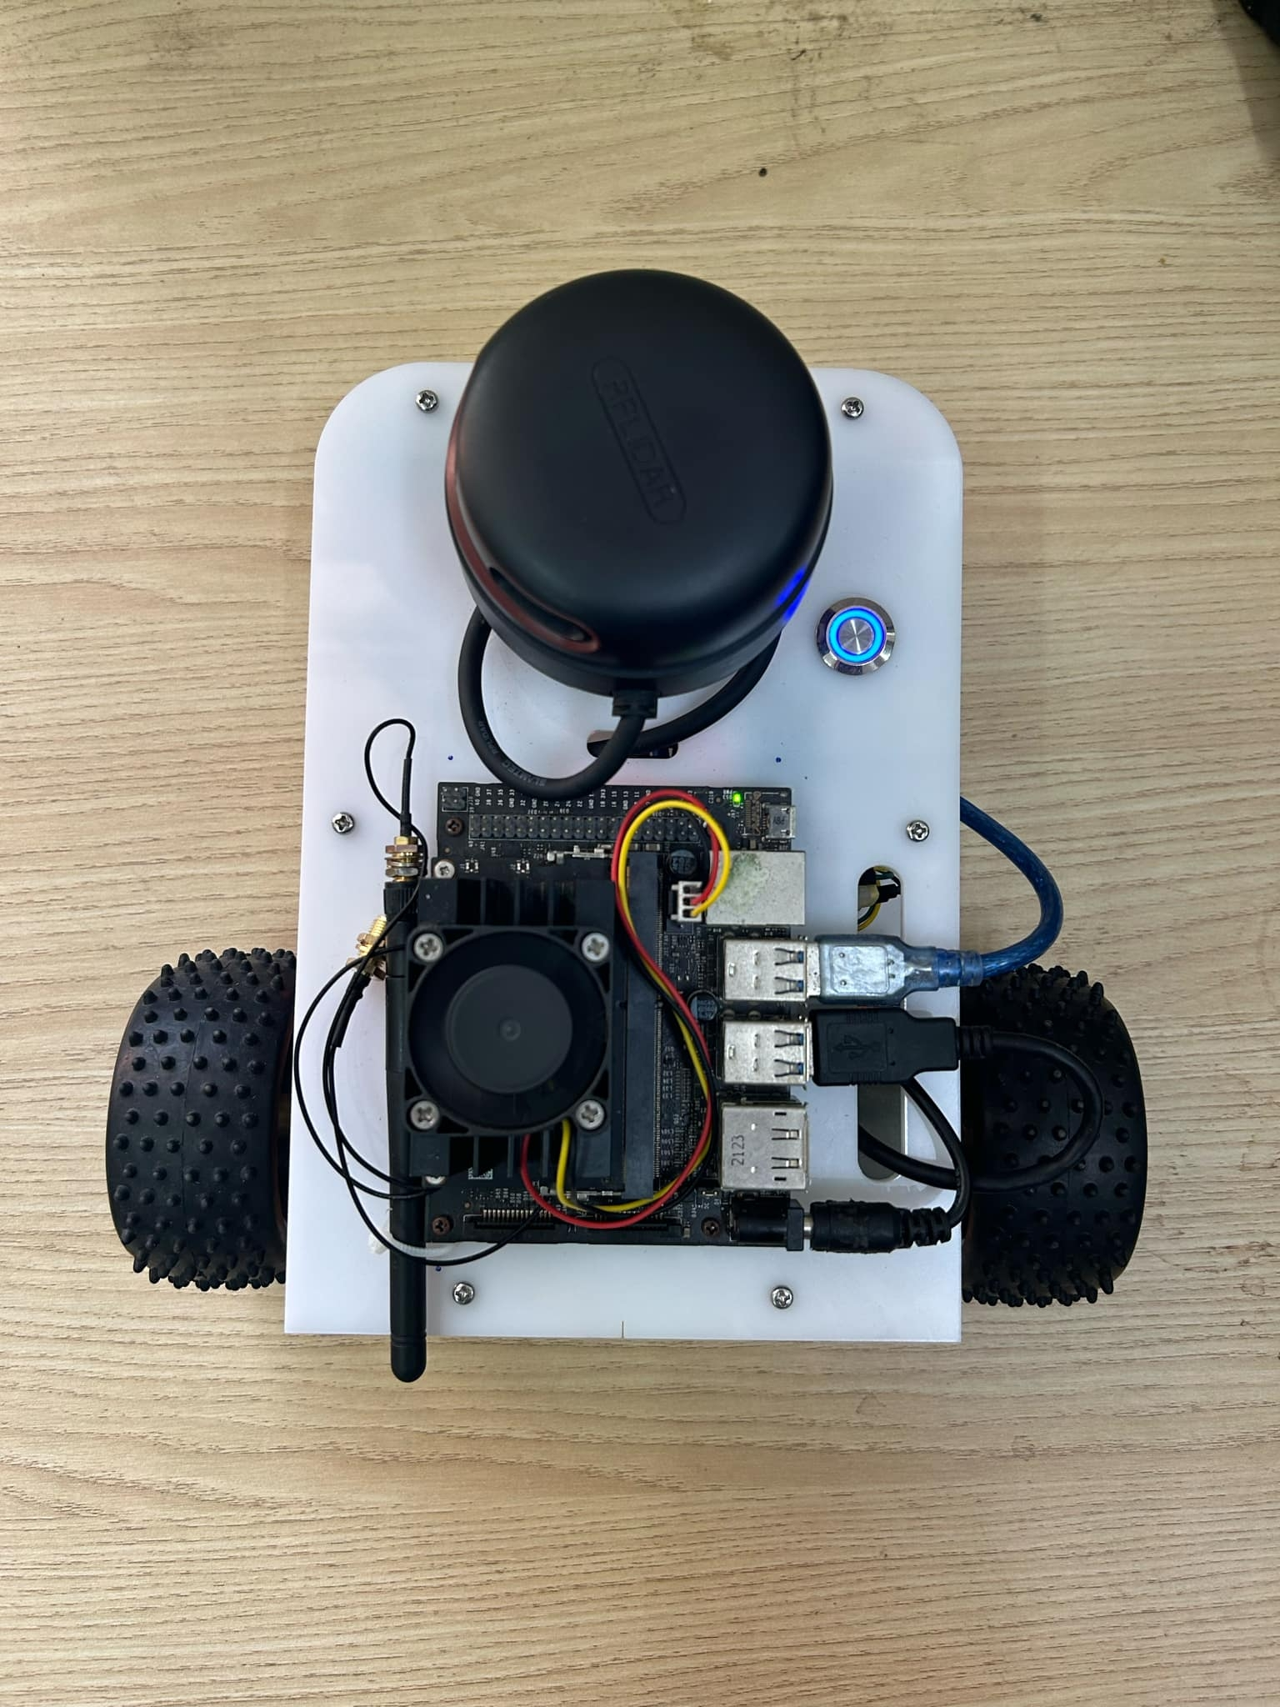
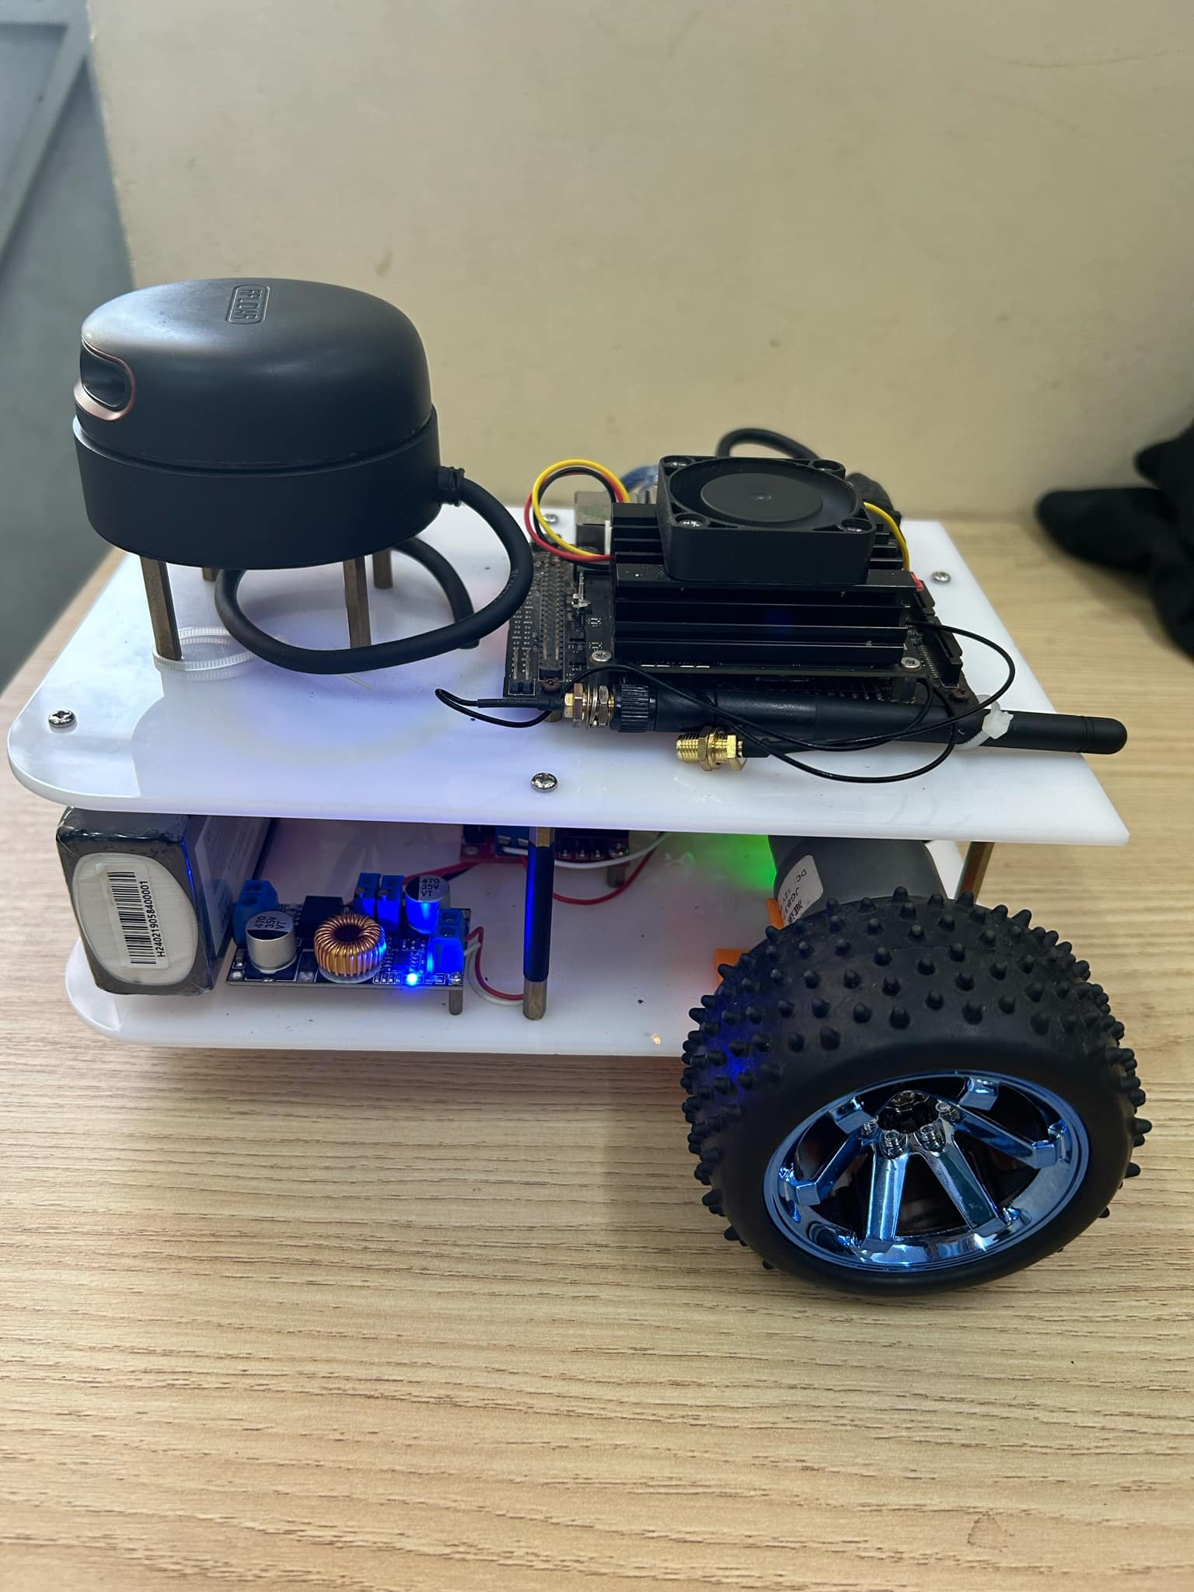
Kết quả
Mô hình robot thực tế

Slide 23
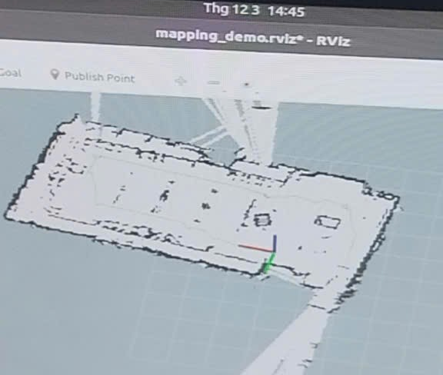
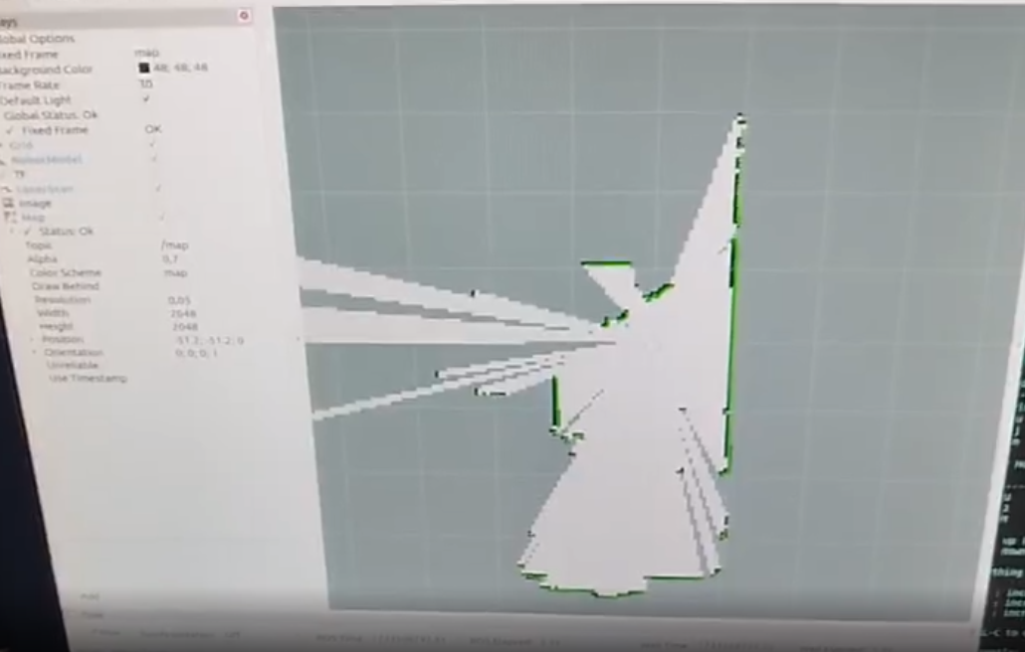
Kết quả
Kết quả chạy mô phỏng trên Rviz

Slide 26
Xin Cám Ơn!

